Slide 1
Муниципальное автономное дошкольное образовательное учреждение «Детский сад № 108 «Воробышек»
«Дидактические пособия по финансовой грамотности»
Прокопьевский ГО

Slide 2
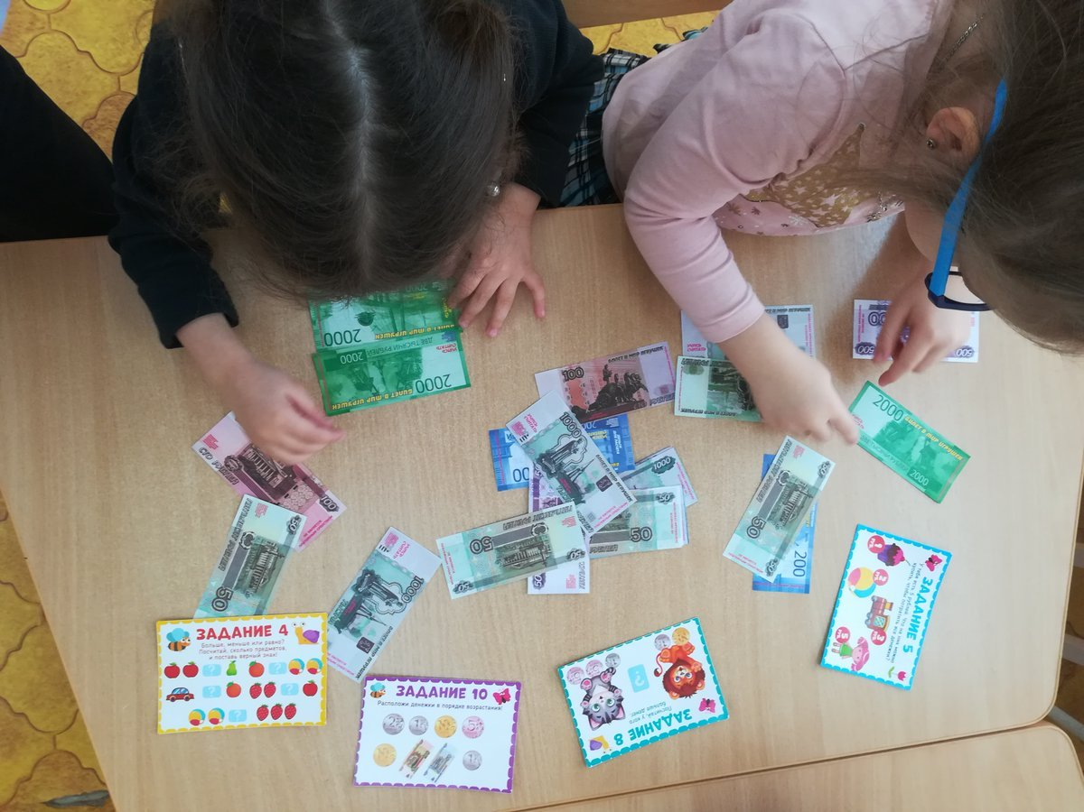
Знакомство с купюрами

Slide 3
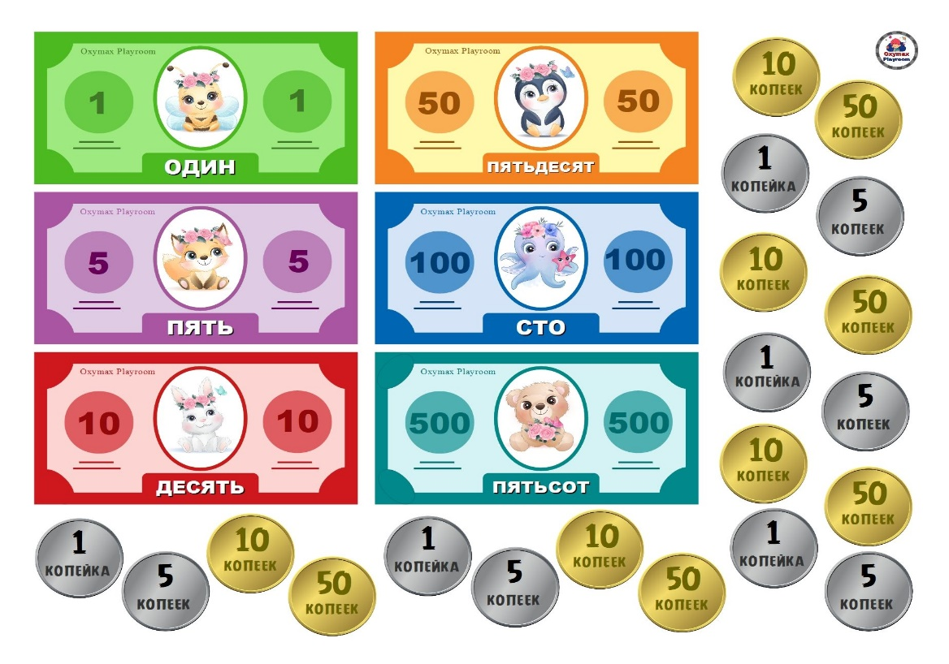
Знакомство с денежными знаками других стран

Slide 4
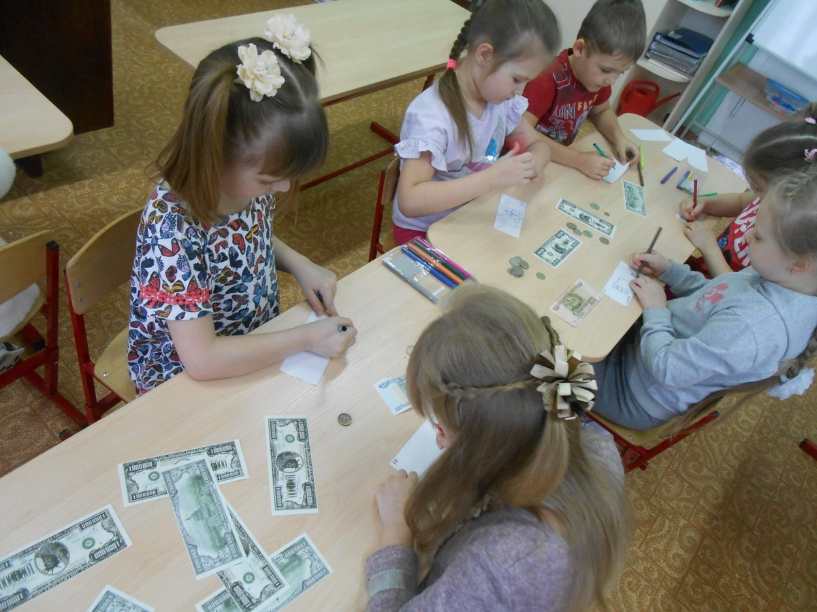

Slide 5
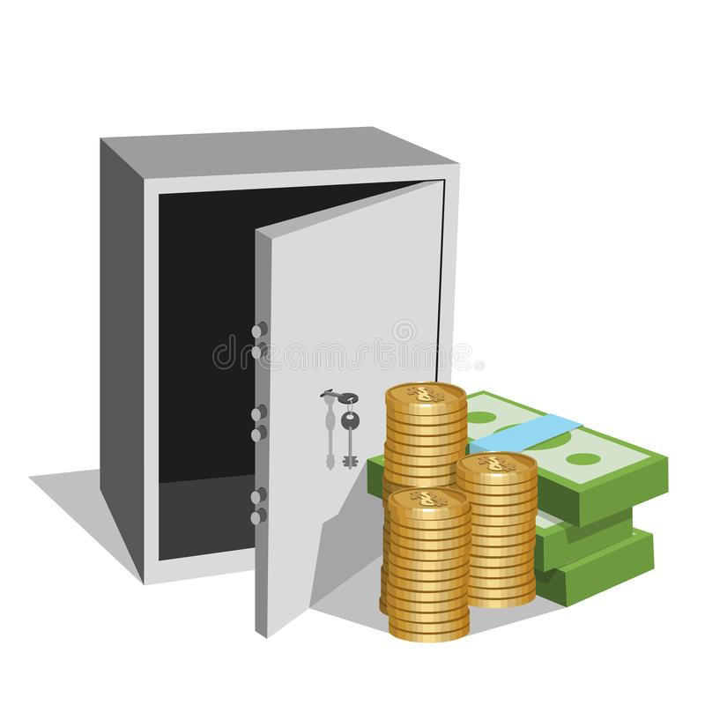
Знакомство с понятием семейный бюджет и семейный расход

Slide 6
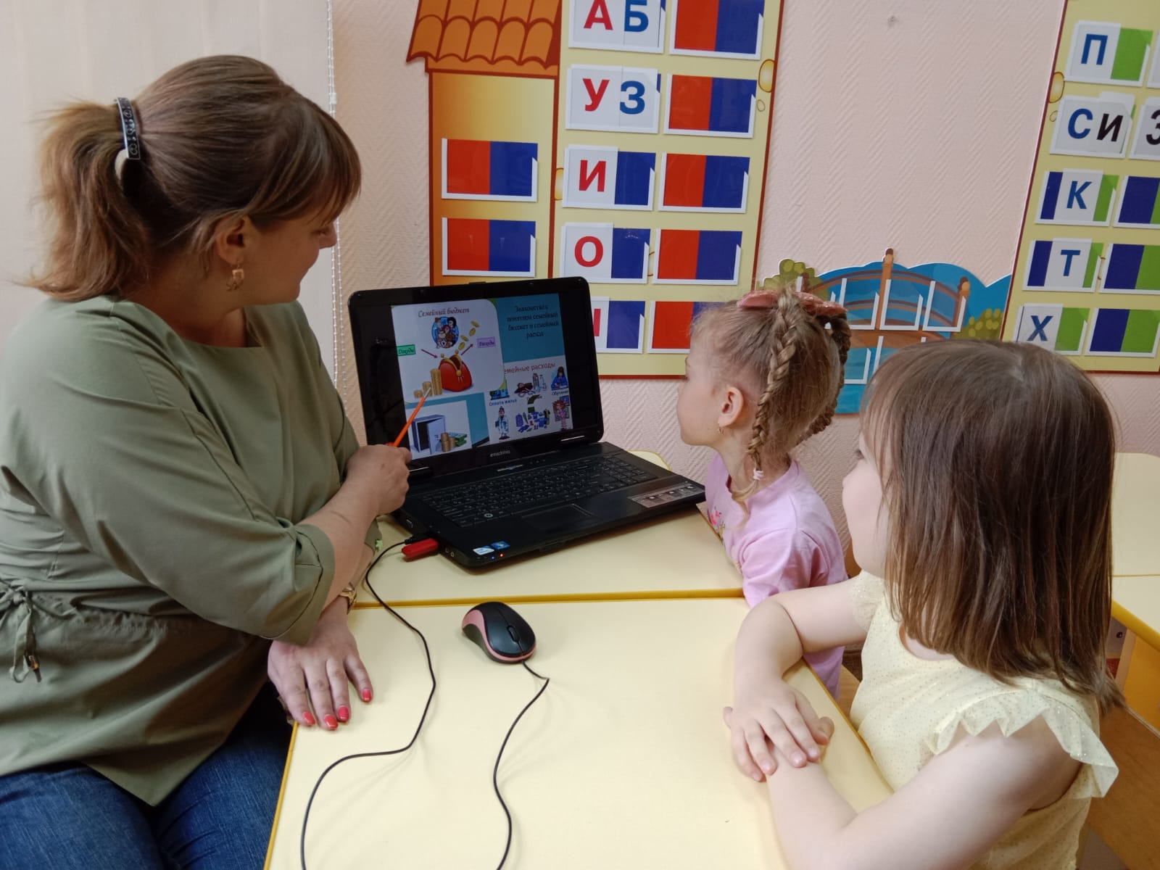
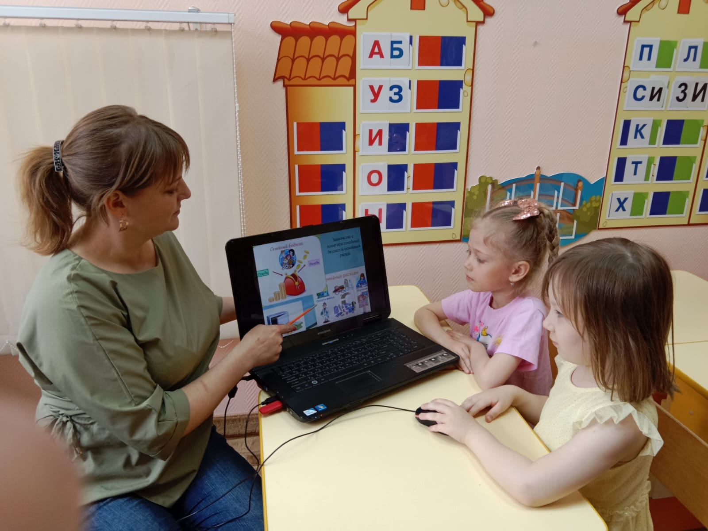

Slide 7
Чтение художественной литературы о происхождении денег

Slide 8
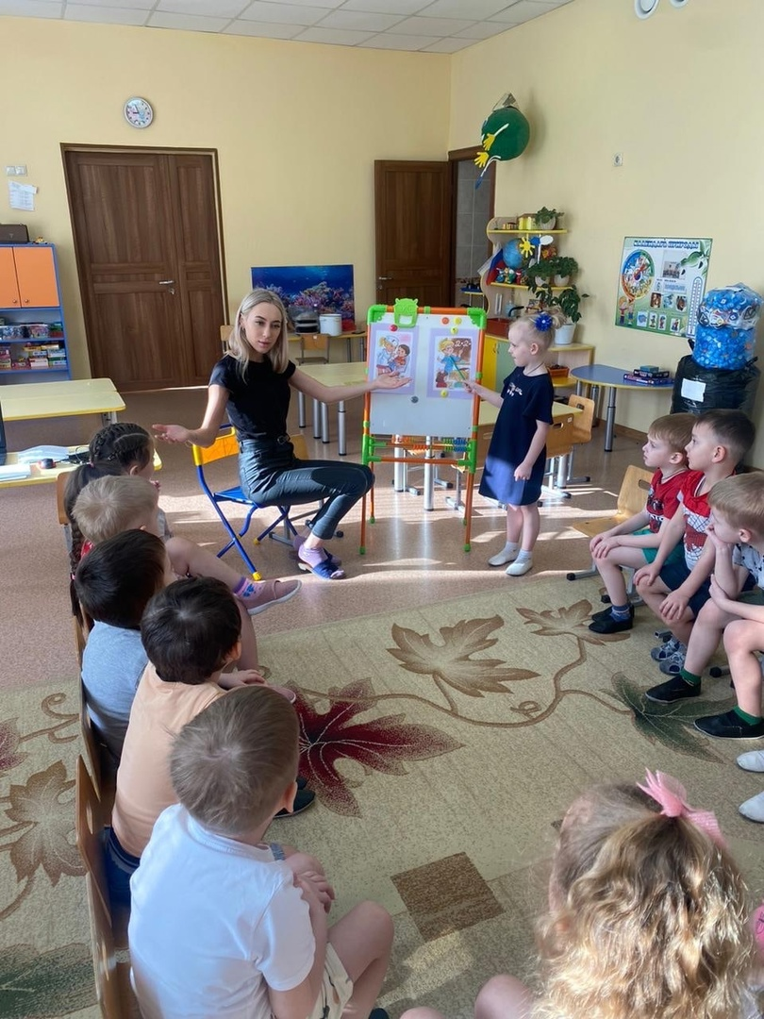
Знакомство с профессиями

Slide 9
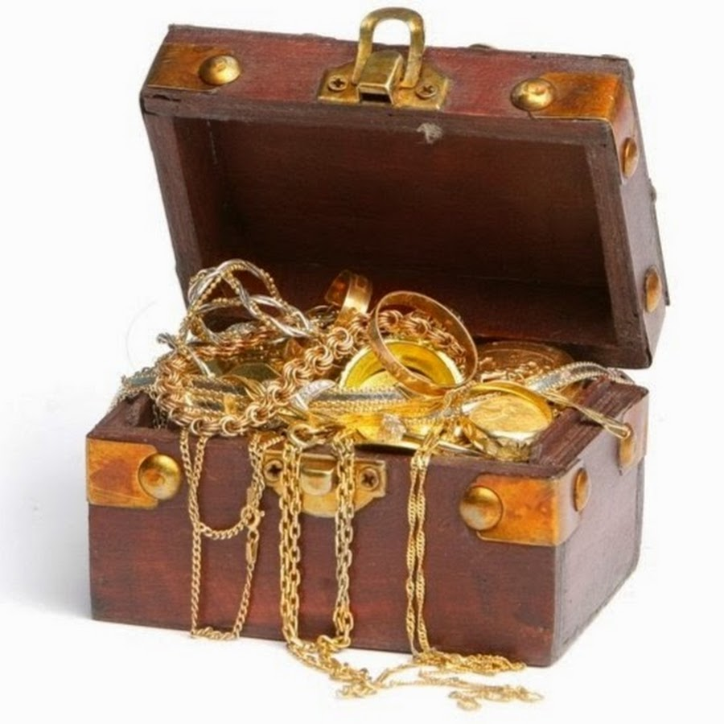
Знакомство с «Ценой» денег…… Все ли можно купить за деньги?....

Slide 11
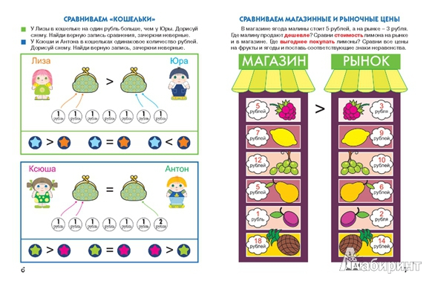
Решение логически – математических задач

Slide 13
.

Slide 14
КАЧЕСТВО ТОВАРА

Slide 16
«Деньги — общее достояние. Каждому позволено брать столько, сколько он хочет, — при условии, что он это может» Вильгельм Швебель, ученый
Спасибо за внимание!!!

Slide 17
.
Спасибо за внимание!!!

